Slide 1
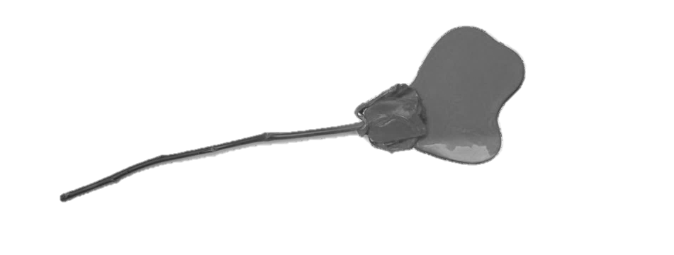
RNN
수식 이해와 응용을 중심으로

Slide 2
목차
RNN
소개
구조
수식
tanh 함수
tanh 함수의 미분
rnn의 작동 과정
Xavier(Glorot) Initialization
Rnn forward
BackPropagation Through Time : BPTT
Rnn backward
Long-Term Dependency
LSTM
LSTM작동과정
forget gate
input gate
update
output gate
LSTM, RNN 비교
LSTM, gru 비교
LSTM text generation

Slide 3
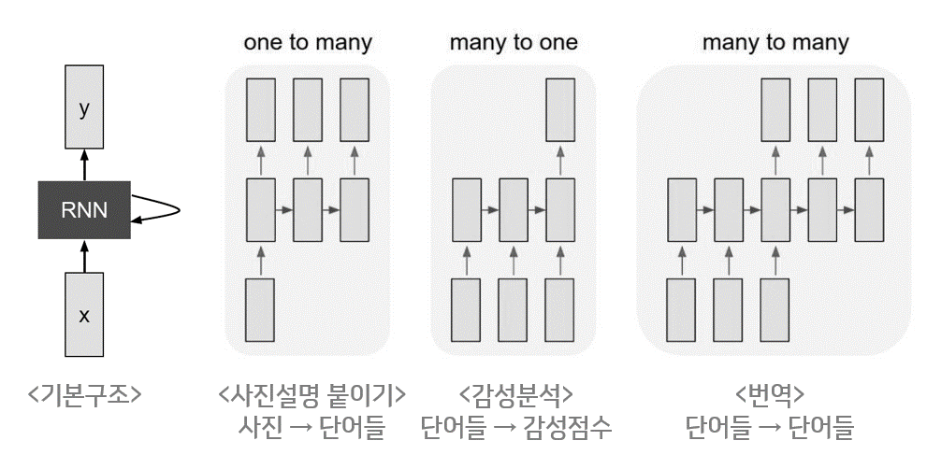
Rnn 소개
히든 노드가 방향을 가지고 순환구조를 이루는 신경망의 한 종류
음성, 문장 등 순차적으로 등장하는 시계열 데이터에 적합하다.

Slide 4
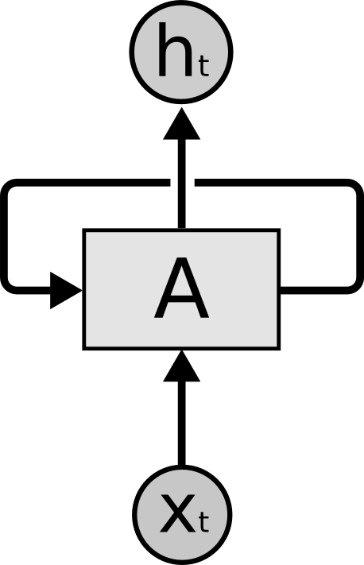
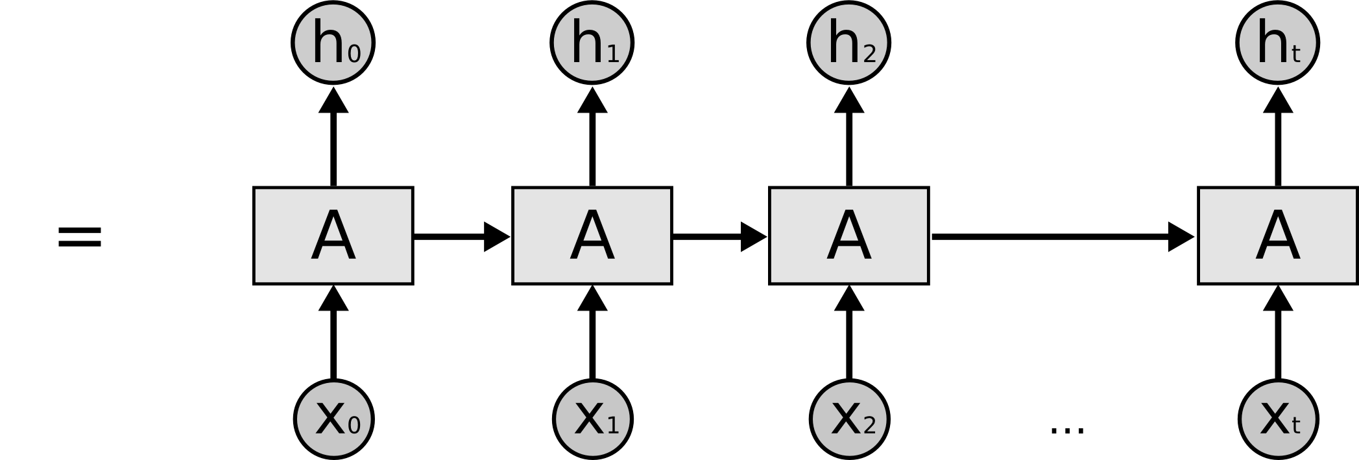
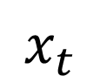
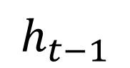
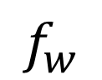
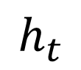
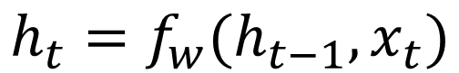
Rnn 구조
$$h_{t}$$
새로운 상태
$$f_{w}$$
$$h_{t}=f_{w}(h_{t−1},x_{t})$$
파라메터 w에 대한 함수
$$h_{t−1}$$
이전 time step에 대한 상태
$$x_{t}$$
현재 time step에 대한 입력

Slide 5
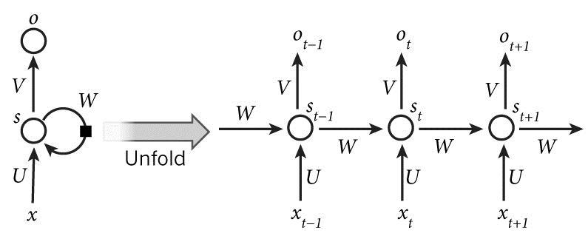
Rnn 수식
(s : h)
$$h_{t}$$
새로운 상태
$$f_{w}$$
$$h_{t}=f_{w}(h_{t−1},x_{t})$$
파라메터 w에 대한 함수
$$h_{t−1}$$
이전 time step에 대한 상태
$$x_{t}$$
현재 time step에 대한 입력

Slide 6
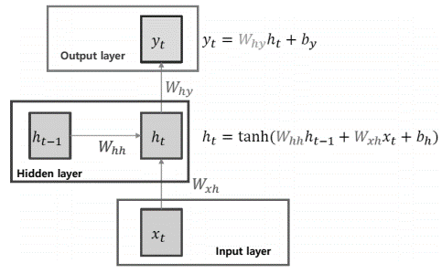
Rnn 수식

Slide 7
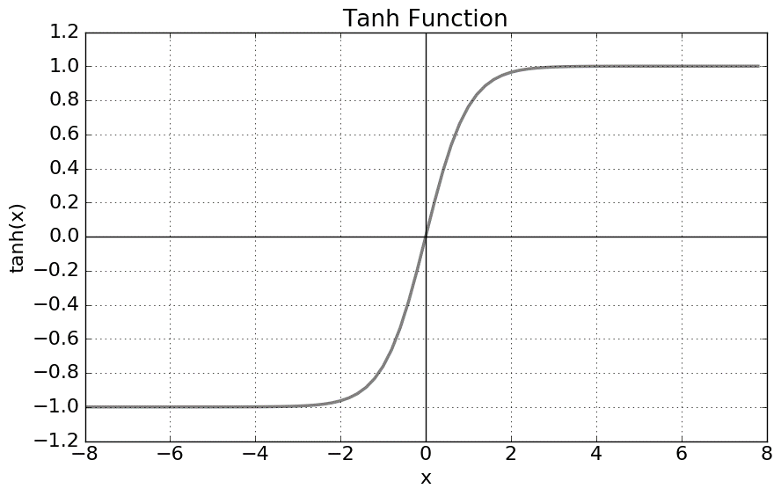
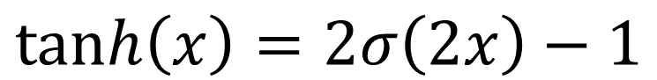

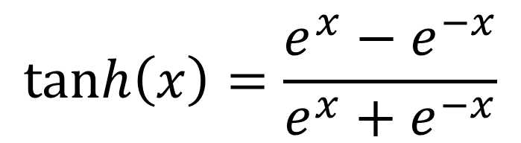
tanh 함수
$$⁡$$
쌍곡선 함수 :
삼각함수와 유사한 성질을 가지고, 표준 쌍곡선을 매개변수로 표시할 때 나오는 함수
시그모이드 함수를 변환시켜서 얻을 수 있다.
$$tanh\left(x\right)=2σ\left(2x\right)−1$$
$$tanh\left(x\right)=\frac{e^{x}−e^{−x}}{e^{x}+e^{−x}}$$

Slide 8
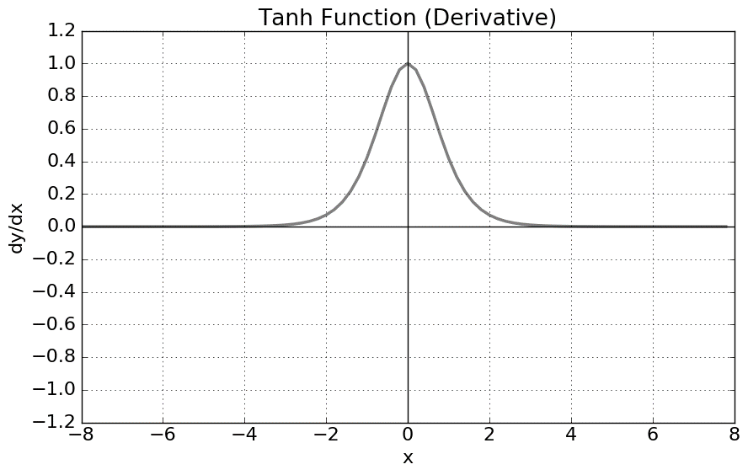
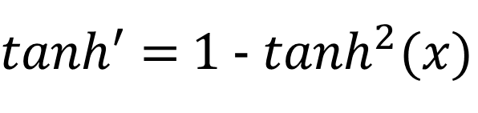
tanh 함수의 미분
$$⁡$$
시그모이드 함수의 범위를 -1에서 1로 확장한 개념인 하이퍼볼릭 탄젠트(tanh)는 미분한 값의 범위가 함께 확장되는 효과를 가져왔습니다. 하지만 여전히 1보다 작은 값이 존재하므로 기울기 소실 문제는 사라지지 않습니다. –모두의 딥러닝
$\tanh^{′}$ = 1 - $\tanh^{2}(x)$

Slide 9
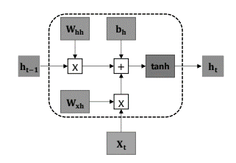
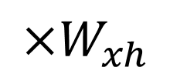
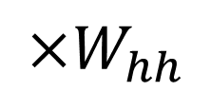
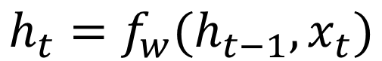
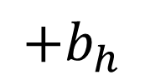
Rnn 수식
$$h_{t }=tanh⁡(W_{hh}h_{t−1}+W_{xh}x_{t}+ b_{h})$$
$$h_{t}=f_{w}(h_{t−1},x_{t})$$
$${\text{×}W}_{hh}$$
$${\text{+}b}_{h}$$
$${\text{×}W}_{xh}$$
$$h_{t }=tanh⁡(W_{hh}h_{t−1}+W_{xh}x_{t}+ b_{h})$$

Slide 10
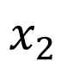
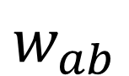
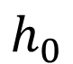
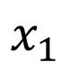
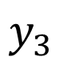
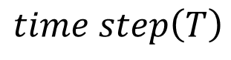
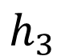
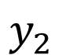
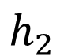
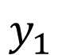
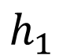
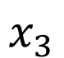
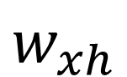
Rnn 작동 과정
$$time step\left(T\right)$$
$$h_{0}$$
가중치 표기 방식
$$x_{1}$$
$$h_{1}$$
$$y_{1}$$
$$w_{ab}$$
: a->b로 갈 때
$$w_{xh}$$
: x->h로 갈 때
$$x_{2}$$
$$h_{2}$$
$$y_{2}$$
x
h
$$x_{3}$$
$$h_{3}$$
$$y_{3}$$

Slide 11
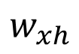
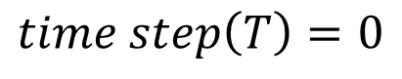
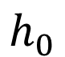
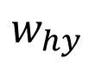
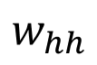
Rnn 작동 과정
$$time step\left(T\right)=0$$
$$h_{0}$$
$$w_{hh}$$
$$w_{xh}$$
$$w_{hy}$$
$$x_{1}$$
$$h_{1}$$
$$y_{1}$$
가중치 초기화
$$h_{0}$$
: 0으로 초기화
나머지는 Xavier(Glorot) 가중치 값으로 초기화
$$x_{2}$$
$$h_{2}$$
$$y_{2}$$
$$x_{3}$$
$$h_{3}$$
$$y_{3}$$

Slide 12
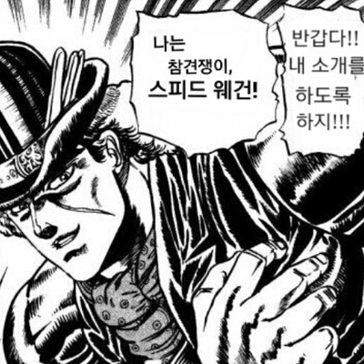
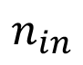
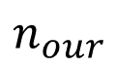
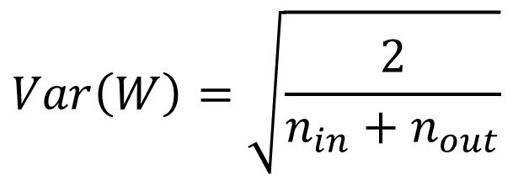
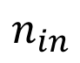
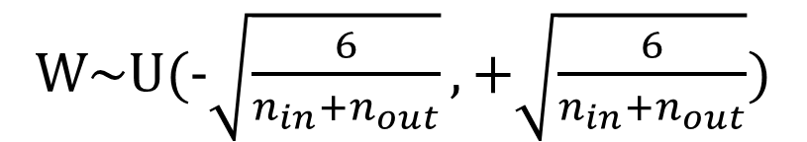
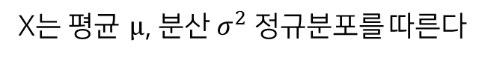
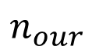
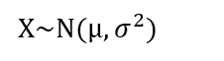
Xavier(Glorot) Initialization
이전 노드와 다음 노드의 개수에 의존하는 방법으로,
1) normal 분포를 따르는 방법과 2) Uniform 분포를 따르는 방법이 있다.
X는 평균 $μ$, 분산 $σ^{2}$정규분포를 따른다
물결표는
확률분포를
따른다는
뜻이다!
X~N($μ,σ^{2}$)
1) Xavier Normal Initialization
2) Xavier Uniform Initialization
$$Var\left(W\right)=\sqrt{\frac{2}{n_{in}+n_{out}}}$$
W~U(-$\sqrt{\frac{6}{n_{in}+n_{out}}},+\sqrt{\frac{6}{n_{in}+n_{out}}}$)
$$n_{in}$$
: 이전 노드 수
$$n_{in}$$
: 이전 노드 수
$$n_{our}$$
: 다음 노드 수
$$n_{our}$$
: 다음 노드 수
비선형함수(ex. sigmoid, tanh)에서 효과적인 결과를 보여준다.
하지만 ReLU함수에서 사용 시 출력 값이 0으로 수렴하게된다.

Slide 13
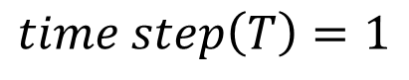
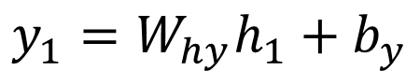
Rnn 작동 과정
$$time step\left(T\right)=1$$
$$h_{0}$$
$$w_{hh}$$
$$w_{xh}$$
$$x_{1}$$
$$h_{1}$$
$$y_{1}$$
$$h_{1 }=tanh⁡(W_{hh}h_{0}+W_{xh}x_{1}+ b_{h})$$
$$y_{1}=W_{hy}h_{1}+b_{y}$$
$$x_{2}$$
$$h_{2}$$
$$y_{2}$$
$$x_{3}$$
$$h_{3}$$
$$y_{3}$$

Slide 14
Rnn 작동 과정
$$time step\left(T\right)=1$$
$$h_{0}$$
$$w_{hy}$$
$$x_{1}$$
$$h_{1}$$
$$y_{1}$$
$$h_{1 }=tanh⁡(W_{hh}h_{0}+W_{xh}x_{1}+ b_{h})$$
$$y_{1}=W_{hy}h_{1}+b_{y}$$
$$x_{2}$$
$$h_{2}$$
$$y_{2}$$
$$x_{3}$$
$$h_{3}$$
$$y_{3}$$

Slide 15




Rnn 작동 과정
$$time step\left(T\right)=2$$
$$h_{0}$$
$$x_{1}$$
$$h_{1}$$
$$y_{1}$$
$$h_{2 }=tanh⁡(W_{hh}h_{1}+W_{xh}x_{2}+ b_{h})$$
$$w_{hh}$$
$$y_{2}=W_{hy}h_{2}+b_{y}$$
$$w_{xh}$$
$$x_{2}$$
$$h_{2}$$
$$y_{2}$$
$$x_{3}$$
$$h_{3}$$
$$y_{3}$$

Slide 16

Rnn 작동 과정
$$time step\left(T\right)=2$$
$$h_{0}$$
$$x_{1}$$
$$h_{1}$$
$$y_{1}$$
$$h_{2 }=tanh⁡(W_{hh}h_{1}+W_{xh}x_{2}+ b_{h})$$
$$y_{2}=W_{hy}h_{2}+b_{y}$$
$$w_{hy}$$
$$x_{2}$$
$$h_{2}$$
$$y_{2}$$
$$x_{3}$$
$$h_{3}$$
$$y_{3}$$

Slide 17




Rnn 작동 과정
$$time step\left(T\right)=3$$
$$h_{0}$$
$$x_{1}$$
$$h_{1}$$
$$y_{1}$$
$$h_{3 }=tanh⁡(W_{hh}h_{2}+W_{xh}x_{3}+ b_{h})$$
$$y_{3}=W_{hy}h_{3}+b_{y}$$
$$x_{2}$$
$$h_{2}$$
$$y_{2}$$
$$w_{hh}$$
$$w_{xh}$$
$$x_{3}$$
$$h_{3}$$
$$y_{3}$$

Slide 18

Rnn 작동 과정
$$time step\left(T\right)=3$$
$$h_{0}$$
$$x_{1}$$
$$h_{1}$$
$$y_{1}$$
$$h_{3 }=tanh⁡(W_{hh}h_{2}+W_{xh}x_{3}+ b_{h})$$
$$y_{3}=W_{hy}h_{3}+b_{y}$$
$$x_{2}$$
$$h_{2}$$
$$y_{2}$$
$$w_{hy}$$
$$x_{3}$$
$$h_{3}$$
$$y_{3}$$

Slide 19














Rnn 작동 과정
Loss
$$h_{0}$$
$$x_{1}$$
$$h_{1}$$
$$y_{1}$$
$${Cost}_{1}$$
$$L=\frac{1}{3}\sum_{i=1}^{3}{{Cost}_{i}(y_{i},t_{i})}$$
$$x_{2}$$
$$h_{2}$$
$$y_{2}$$
$${Cost}_{2}$$
Loss
$$x_{3}$$
$$h_{3}$$
$$y_{3}$$
$${Cost}_{3}$$

Slide 20


Rnn forward

Slide 21

BackPropagation Through Time : BPTT
RNN은 기존 신경망의 역전파(backprop)와는 달리 타임 스텝별로 네트워크를 펼친 다음,
역전파 알고리즘을 사용한다.

Slide 22

Rnn backward

Slide 23






BackPropagation Through Time : BPTT
나머지도 같은 방법으로 로컬 기울기 * 흘러들어온 값으로 계산
${dh}_{raw}는$ 흘러들어온 기울기 ${dh}_{t}$와 로컬 기울기 $(1−\tanh^{2}(h_{raw}))$ 의 곱
${dh}_{t}$는 $W_{hy}$와 흘러들어온 ${dy}_{t}$ 의 곱
$dy_{t}는$ 양방향으로 분배
: 순전파를 통해 얻는 결과값
: 최종 $Loss$에 대한 $y_{t}$의 기울기( $\frac{dL}{dy_{t}} )$
$dW_{hy}$는 로컬(순전파) 기울기 ($h_{t}) ∗dy_{t}$로 구함
$dy_{t}는$ 양방향으로 분배

Slide 24

Long-Term Dependency
0과 1사이의 값을 곱하면 0으로 수렴한다.

Slide 25
Long-Term Dependency
대안
활성화 함수를 바꾸자
〮 Relu 함수를 사용
새로운 방법
〮 LSTM
〮 GRU

Slide 26

LSTM

Slide 27

LSTM
입력, 기억, 출력을 담당하는 3개의 게이트로 구성
기본 RNN과 달리 내부에 cell이 추가되어 있다.
〮 Input gate : 현재 메모리에 새로운 정보를 반영할지 결정
〮 Forget gate : 이전 상태 정보를 현재 메모리에 반영할지 결정
〮 Output gate : 갱신된 메모리의 출력값 제어

Slide 28


LSTM 작동 과정 : Forget Gate
$h_{t−1},x_{t}$를 보고 셀 상태 $C_{t−1}의$ 각 숫자에 대해서 0과 1사이의 값을 출력한다.
1은 완전히 보관, 0은 완전히 버림

Slide 29


LSTM 작동 과정 : Input Gate
두 부분으로 이루어져 있다. $h_{t−1},x_{t}$를 받아 시그모이드를 취하고, 같은 입력 값으로
하이퍼볼릭탄젠트를 취하고 Hadamard product연산(요소별 곱셈) 을 한 값을 내보낸다.
$i_{t}$는 시그모이드 이므로, 0~1의 값을 가지고,
${\tilde{C}}_{t}는$ 하이퍼볼릭 탄젠트이므로 -1~1의 값을 갖는다.

Slide 30

LSTM 작동 과정 : Update
Forget, input gate와 이전 time step cell 정보를 계산해서
현재 time step의 cell state를 업데이트 한다.

Slide 31


LSTM 작동 과정 : Output Gate
$o_{t}:$계산한 값이 의미 있는 결과(1)이면 최종 output(open)
0이면 해당 연산을 출력하지 않는다(close).
이후 하이퍼볼릭 탄젠트함수($C_{t}$)를 거쳐 곱해 결과값을 만든다.

Slide 32

LSTM, RNN 비교
시간이 지나면 이전값 증발
이전 입력값의 정보가 다음 상태 메모리에 반영

Slide 33

LSTM, GRU 비교
학습 시간을 짧게 하려면, 파라미터 수가 적은 GRU
충분한 수와 시간이 있다면 LSTM – team ai kr
Gate의 제어 방식에 차이가 있다. GRU에는 Update와 Reset 2개의 gate가
있으며, 이것들로 LSTM과 비슷한 기능을 수행한다. 결과적으로 간단한 구조를 형성

Slide 34


LSTM text generation
The Simpsons s08e17 Episode Script
My Sister, My Sitter

Slide 35
LSTM text generation with keras
model = Sequential()
model.add(LSTM(128, input_shape=(maxlen, len(chars))))
model.add(Dense(len(chars), activation='softmax’))
optimizer = RMSprop(lr=0.01)
model.compile(loss='categorical_crossentropy', optimizer=optimizer)

Slide 36




LSTM text generation

Slide 37

LSTM text generation
okay.
how many of y
y to the blood bank.
okay.
how many of you ceny, you widi't sorislly lisa be
hy hell, if reass] - [gronns you lisa! ifwikl you
shoulder, but i want a babysitterings] uh, hell it ertallfrithe i donng burt have stimp entht it a busin
well, i guidus what ceme at it bug- bart ond like
tvally list endon the wath? we's peesing.
on, dond nid so hast st thau i wastargergutterf.
wah, if i wist pee like sore to glad.
a salie to to bed.

Slide 38

End.

